Slide 1
Урок развития речи в 5-м классе по картине А.А. Пластова "Летом"
Учитель русского языка и литературы МОУ г.Мурманска СОШ № 26
Костючек О.В.

Slide 2
Цели:
развивать речь учащихся;
развивать умение наблюдать, составлять предложения, учить детей описывать изображенное на картине;
активизировать лексику учащихся по теме, отрабатывать правописание падежных окончаний имён прилагательных;
расширить кругозор учащихся – познакомить с жизнью и творчеством А.А. Пластова;
воспитывать любовь к родной природе.

Slide 3
Описание картины А.А. Пластова “Летом”. Творческая работа
И так, друзья, внимание –
ведь прозвенел звонок,
Садитесь поудобнее:
начнём скорей урок.

Slide 4
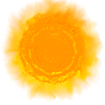
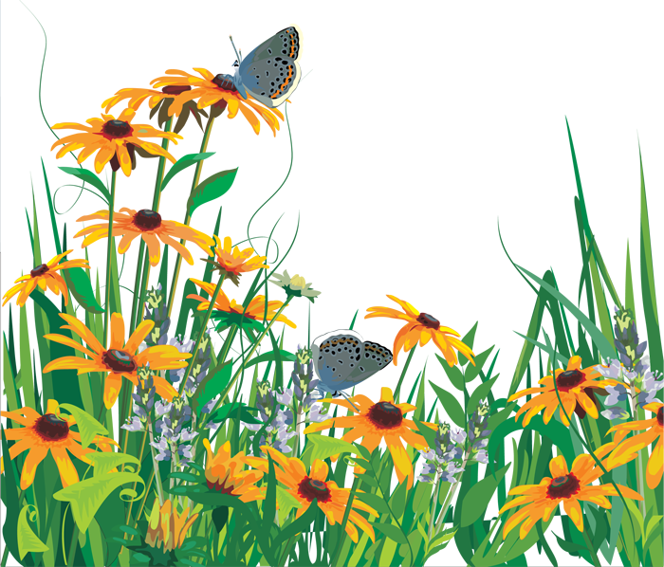
И. Суриков «Полдень»
Ярко солнце светит,
В воздухе тепло.
И куда ни взглянешь,
Все кругом светло.
По лугу пестреют
Яркие цветы.
Золотом облиты
Темные листы.
Дремлет лес: ни звука,
Лист не шевелит,
Только жаворонок
В воздухе звенит.

Slide 5
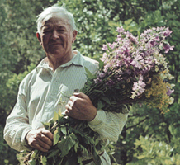
Мир А.А.Пластова - мир вечной крестьянской России

Slide 6
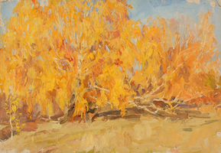
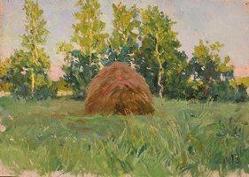
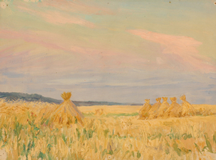
Тема красоты родной природы
«Золотые берёзы», 1950 год
«Июльский вечер», 1940 год
«Стожки», 1952 год

Slide 7
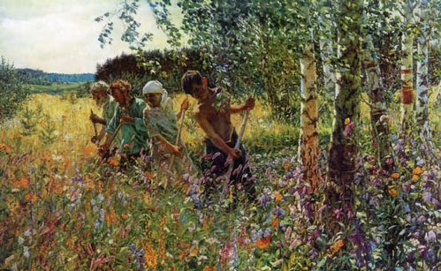
Тема крестьянского труда
«На Поповой поляне», 1938 год
«Ужин тракториста»
«Сенокос»

Slide 8
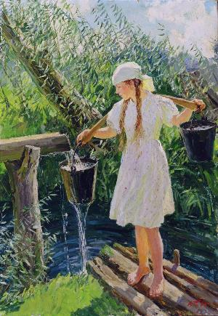
Жизненная правда полотен А.А. Пластова

Slide 9
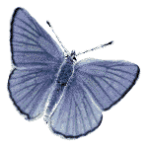
Картина "Летом. Грибы" Аркадия Александровича Пластова

Slide 10
Учимся понимать картину
Какое первое впечатление
у тебя от картины?
Что можно сказать о
художнике?
«Летом. Грибы», 1953-1954 год

Slide 11
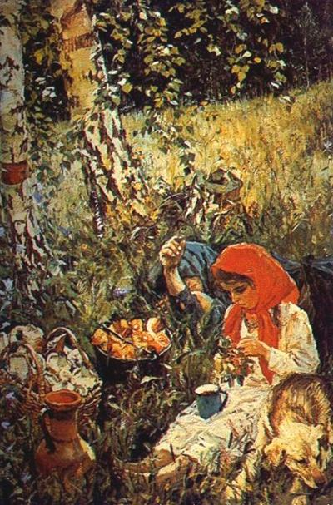
Что привлекает ваше внимание в картине?
Солнечная полянка, сидящая девочка, уставшая женщина

Slide 12
Кто изображен на картине?
Девочка – загорелая, на щеках румянец; красная косынка и простое платьице; обрывает спелые ягоды и складывает их в кружку.
Женщина – уставшая; в синем платье и синем платке; загорелая рука труженицы.
Собака – верная, положила голову на лапы, отдыхает и охраняет.

Slide 13
Девочка (ей можно дать имя) сидит на траве, о чем-то думает, обрывая ягодки с ветки, и бросает в кружечку, ноги она вытянула, т.к. устала от долгой ходьбы по лесу, девочка босая, на ней белое платье и красная косыночка
Давайте опишем
девочку.
Что можете сказать о лице девочки и ее наряде?
Лицо девочки спокойное, загорелое, глаза опущены, а темные волосы выбиваются из-под косынки, спадая на грудь

Slide 14
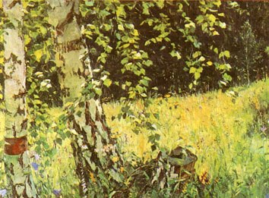
Где расположились грибники? Почему они выбрали это место?
Грибники расположились на красивой полянке в тени березки, среди сочной изумрудной травы, в которой виднеются цветы

Slide 15
Поляна – светлая, просторная, залитая солнцем, изумрудная трава, кроткие полевые цветы.
Берёзки – словно сестрёнки, распустили косы, стоят в сторонке.
Лес – тёмный, встаёт стеной.

Slide 16
Щедрые дары природы
Кувшин
– глиняный, красно-коричневый, с питьём.
Корзина
– плетёная, доверху наполненная грибами.
Ведро
– чёрное, утопающее в лесной
траве.

Slide 17
Какие цвета использовал художник для изображения летнего дня?
Зеленый,
светло-зеленый,
белый, желтый,
светло-коричневый, розовый, красный
В картине художник использует краски теплых и холодных тонов, но больше – теплых. Чтобы передать богатство летней природы, художник использует сочетание этих цветов (красная косынка и белое платье девочки) и т.д.
Какие краски преобладают
в картине?

Slide 18
Какое впечатление произвела на вас картина?
Глядя на картину, вспоминаю жаркое лето, вдыхаю запах ягод и цветов, создается впечатление, что я нахожусь там, на этой прекрасной полянке, где расположились грибники
Сочетание даже контрастных цветов придаёт картине особую красоту, вызывает чувство радости.

Slide 19
А теперь – творческая работа

